Slide 1
Сұйықтар мен газдардағы қысым, Паскаль заңы

Slide 2
Бүгінгі сабақта:
сұйықтардағы гидростатикалық қысымның формуласын шығару және оны есептер шығаруда қолдануды білесіздер.

Slide 3
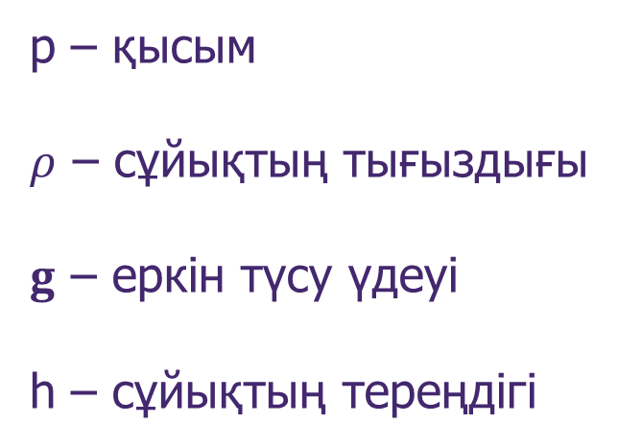

Еске түсірейік
Сұйыққа немесе газға түсірілген қысым барлық бағыт бойынша өзгеріссіз беріледі. Бұл қағида Паскаль заңы деп аталады.
p = $ρg$h
р – қысым
$ρ$ – сұйықтың тығыздығы
$g$ – еркін түсу үдеуі
h – сұйықтың тереңдігі

Slide 4


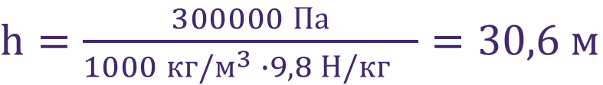
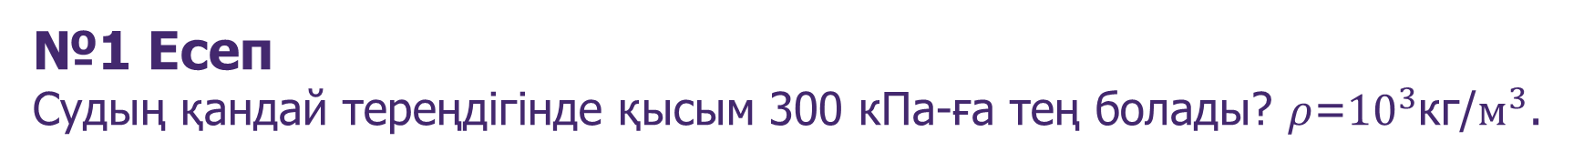
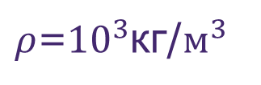

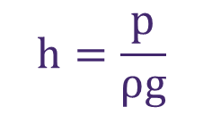
№1 Есеп
Судың қандай тереңдігінде қысым 300 кПа-ға тең болады? $ρ$=${10}^{3}$кг/$м^{3}$.
Берілгені:
ХБЖ
Шешуі:
p = $ρg$h
$$h=\frac{p}{ρg}$$
р = 300 кПа
300∙${10}^{3}$ Па
$ρ$=${10}^{3}$кг/$м^{3}$
$g$ = 9,8 Н/кг
$h=\frac{300000 Па}{1000 {кг/м}^{3} ∙9,8 Н/кг }=30,6 м$
h - ?
Жауабы: h =30,6 м

Slide 5

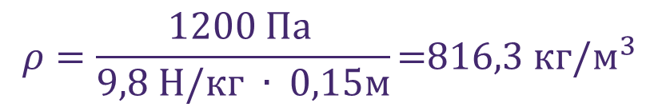
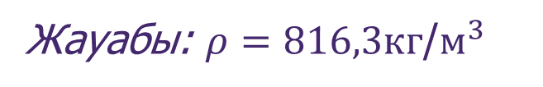
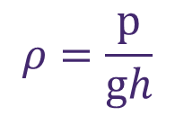

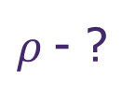
№2 Есеп
Беті ашық ыдыстың ішіндегі сұйықтың 15 см тереңдіктегі қысымы 1200 Па. Осы сұйықтың тығыздығы неге тең?
Берілгені:
Шешуі:
ХБЖ
h = 15 см
0,15 м
p = $ρg$h
$$ρ=\frac{p}{gh}$$
p = 1200 Па
$g$ = 9,8 Н/кг
$$ρ=\frac{1200 Па }{9,8 Н/кг ∙ 0,15м}\text{=816}\text{,3 кг}/м^{3}$$
$ρ$- ?
Жауабы: $ρ=816,3\text{кг}\text{/}м^{3}$

Slide 6

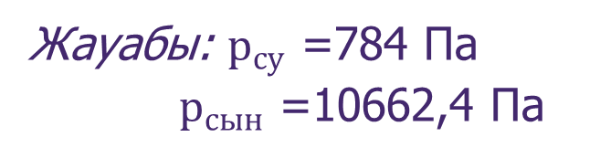
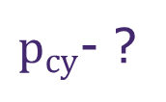
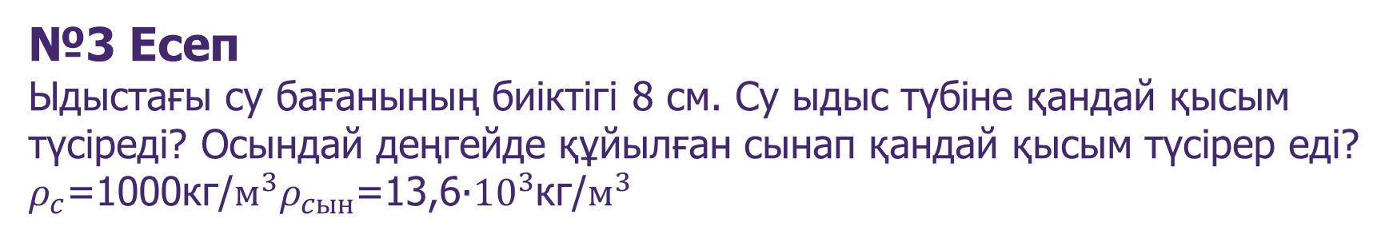
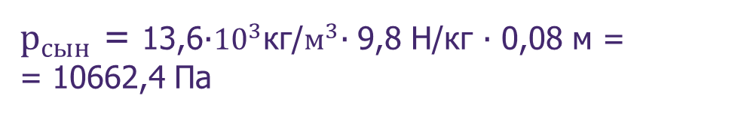

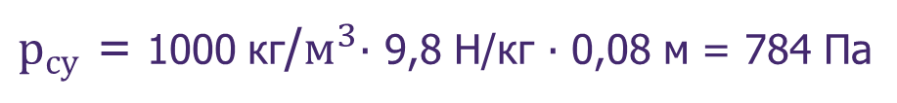



№3 Есеп
Ыдыстағы су бағанының биіктігі 8 см. Су ыдыс түбіне қандай қысым түсіреді? Осындай деңгейде құйылған сынап қандай қысым түсірер еді?
$ρ_{c}$=1000кг/$м^{3}ρ_{cын}$=13,6∙${10}^{3}$кг/$м^{3}$
Берілгені:
Шешуі:
ХБЖ
h = 8 см
0,08 м
p = $ρg$h
$g$ = 9,8 Н/кг
$p_{су}$ = 1000 кг/$м^{3}$∙ 9,8 Н/кг ∙ 0,08 м = 784 Па
$ρ_{c}$=1000 кг/$м^{3}$
$p_{сын}$ = 13,6∙${10}^{3}$кг/$м^{3}$∙ 9,8 Н/кг ∙ 0,08 м = = 10662,4 Па
$ρ_{cын}$=13,6∙${10}^{3}$кг/$м^{3}$
$р_{су}$- ?
$р_{сын}$- ?
Жауабы: $p_{су}$ =784 Па
${ p}_{сын}$ =10662,4 Па

Slide 7
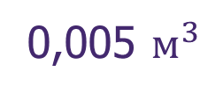


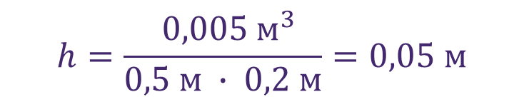
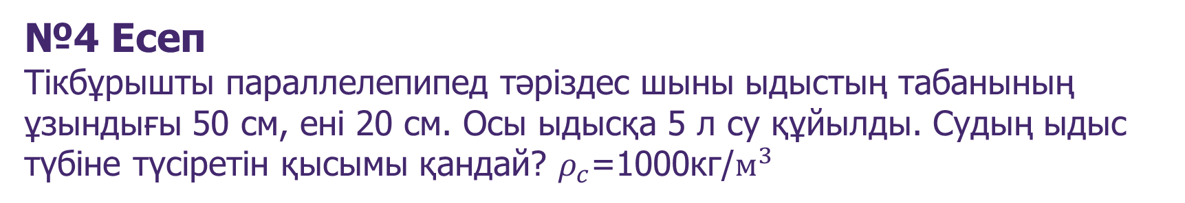

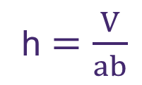
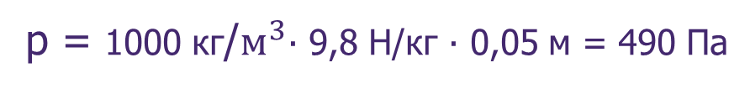

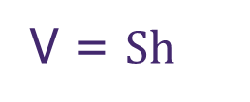
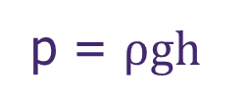
№4 Есеп
Тікбұрышты параллелепипед тәріздес шыны ыдыстың табанының ұзындығы 50 см, ені 20 см. Осы ыдысқа 5 л су құйылды. Судың ыдыс түбіне түсіретін қысымы қандай? $ρ_{c}$=1000кг/$м^{3}$
Берілгені:
ХБЖ
Шешуі:
a = 50 см
p = $ρgh$
h $=\frac{V}{ab}$
V = $Sh$
$S$= $ab$
0,5 м
b = 20 см
0,2 м
$$h=\frac{ {0,005 м}^{3}}{0,5 м ∙ 0,2 м}=0,05 м$$
V = 5 л
0,005 $м^{3}$
$g$ = 9,8 Н/кг
р = 1000 кг/$м^{3}$∙ 9,8 Н/кг ∙ 0,05 м = 490 Па
$ρ_{c}$=1000кг/$м^{3}$
p- ?
Жауабы: $p$= 490 Па

Slide 8
Тапсырма
Сұйықтар мен газдардың қысымды барлық жаққа бірдей жеткізетіндігін делелдеген ғалым:
Блез Паскаль
.......................
үлкен
Сұйық тереңде орналасса, онда: қысым болады
............
Сұйықтар мен газдар қысымды, қатты дене сияқты емес, таратады.
жан-жаққа бірдей
.................................
Қалыпты сұйықтар мен газдарда қысым
бағынады:
Паскаль заңына
.........................

Slide 9
Қорытынды
сұйықтардағы гидростатикалық қысымның формуласын шығару және оны есептер шығаруда қолдануды білдіңіздер.

